Slide 1
プロジェクトスケジュール（案）
②仮説立案ステップの終了時点で中間報告を行い、PJオーナーと認識合わせをしながら構想を策定していきます。
次期経営管理システム実装に向けた構想策定
策定以降フォロー
実施タスク |  | 4月 |  |  |  |  | 5月 |  |  |  | 6月 |  |  |  | 7月 |  |  |  |  | 8月 |  |  |  | 9月 | 10月
 |  | 1 | 8 | 15 | 22 | 29 | 6 | 13 | 20 | 27 | 3 | 10 | 17 | 24 | 1 | 8 | 15 | 22 | 29 | 5 | 12 | 19 | 26
マイルストン
①現状把握 | 1．貴社過去検討結果の理解・分析、進め方精査
 | 2．同業他社事例整理・最新トレンド調査
 | 3．現行システム構成・運用状況の可視化
 | 4．業務主管（経企・経理・資材）との振り返り
 | 5．経営管理に関する課題分析
②仮説立案 | 1．経営・業務起点での経営管理の高度化施策検討
 | 2．SAP S4導入想定時の移行方針（スタンス）の検討
 | 3．改善施策や移行方針の取り纏め・WSでのブラッシュアップ
 | 4．次期経営管理システムの目指す方向性(案)策定
③仮説検証 | 1．改善施策や移行方針検証
 | 2．システム改修・移行方式（具体方法）の策定
 | 3．施策の優先順位付け
 | 4．簡易投資回収計画の作成
 | 5．投資回収計画を踏まえた実装内容・施策の見直し
④構想・ロード マップ策定 | 1．システム移行時期や本格準備開始のタイミング検討
 | 2．対応体制の検討
 | 3．次期経営管理システム実装に向けた構想・ロードマップ策定
 | 4．今後に向けた申し送り事項整理
⑤QA・助言 対応 | 1．10月末の部門調整に向けた準備対応
 | 2．25.1の経営会議上申に向けた準備対応
 | 3．貴社検討状況を踏まえた壁打ち・ディスカッション
 | 4．（必要に応じて）今後の体制案検討
★キックオフ
★中間報告
★最終報告

Slide 2

プロジェクト体制案：構想策定期間（約4カ月間）
構想策定期間は、マネジメントメンバーに加え、スタッフを2～4名配置する形でご支援します（オプションで異なる）。
【凡例】
貴社
FPT
プロジェクトオーナー
プロジェクト責任者
佐藤様
QuangND2（10％）
アドバイザー
プロジェクトマネージャー
プロジェクトマネージャー
DoanNV26（5％） ※SAP専門家
スタッフ（150％）
山田様
DuongVC12（40％）
青木社
経営管理の仕組み・業務面の
検討や全体取り纏め
主にSAP(システム)機能・改修の観点での検討を実施
山田様、佐藤様、
鈴木様、田中様
プロジェクトメンバー
経営管理WG
システムWG
鈴木様、田中様
松：
スタッフ2名（200％）
松：
スタッフ2名（200％）
竹：
竹：
同1～2名（150％）
同1～2名（150％）
梅：
梅：
同1名（100％）
同1名（100％）
※具体のアサインメンバーはご発注後に確定予定（経営管理やSAPに知見のあるメンバー）

Slide 3

FPTジャパンの戦略: End-to-end Services coverage
Newly establish Strategy CoE
Ramp-up Business Transformation team (BX)
Ramp-up BPR/BPO team & start BPO program
Business
Planning
Business Design
Business Process Transform / Implementation
Business Process Outsourcing
従来スコープ
System Grand Design
System Design / Implementation
System Maintenance
Increase IT Strategists, combine with BX team
Increase IT consultants for Solutions (LCP, ERP, CRM)
Enable 1,000 talented SE program for Cloud, BA..
Speed up Managed Service program
© Copyright by FPT Software Japan Co., Ltd. 2022

Slide 4
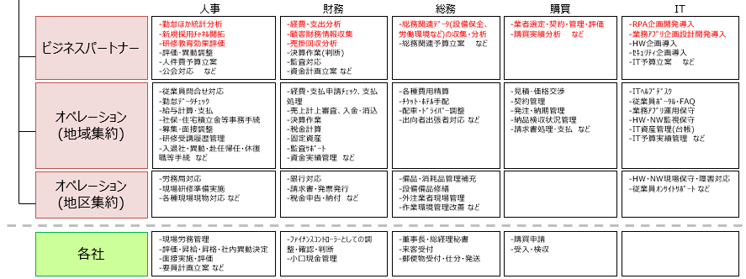
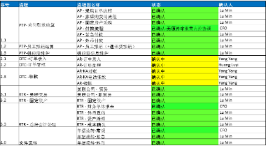
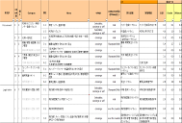
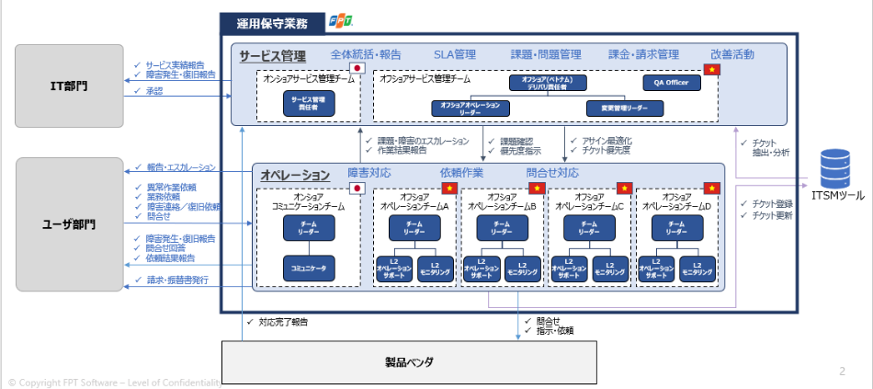
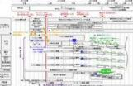
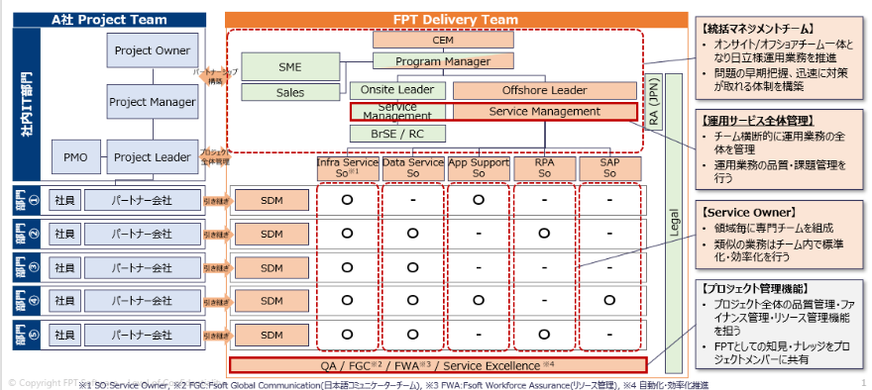
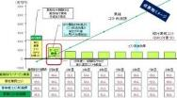
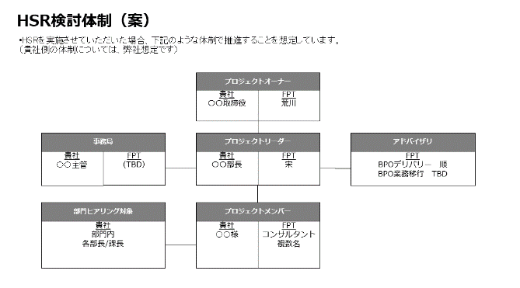
標準化構想フェーズ：アウトプットイメージ
業務棚卸表
機能配置
課題一覧＆施策一覧
業務内容、インプット、アウトプット、業務件数、発生頻度、必要工数
SSC対象業務切り分け
役割分担などを定義
ヒアリングの際に検知した課題をリスト化し、重要度などの条件に基づき仕訳
課題をベースに施策の検討を行う
サンプル
サンプル
サンプル
ワーキングモデル
実行スケジュール＆実行体制
ビジネスケース
運用保守の機能配置検討
ITMSワーキングモデルの定義
次のフェーズに向けての実行スケジュール・マイルストン定義
各ロールと役割が定義された実行体制
標準化/効率化効果試算
現状費用（ベースライン）に対する投資対効果の試算
サンプル
サンプル
サンプル

Slide 5
標準化構想フェーズ：推進体制（Option1）
標準化構想を実施させていただいた場合、下記のような体制で推進することを想定しています。 （貴社側の体制については、弊社想定です）
プロジェクトオーナー
貴社
〇〇取締役
FPT
<remove>*
事務局
プロジェクトリーダー
アドバイザリ
貴社
〇〇部長/課長
貴社
〇〇部長
FPT
<remove>
FPT
業務チーム：<remove>*
ITチーム：<remove>*
部門ヒアリング対象
プロジェクトメンバー
貴社
部門内
各部長/課長
貴社
○○様
FPT
業務チーム
スタッフA
スタッフB
FPT
ITチーム
マネジャー*
スタッフC
スタッフD
名前に「*」が付いているメンバーはパートタイムアサイン

